Slide 1
Projets coordonnés par la BCSS Only once - matrice

Slide 2
Projets coordonnés par la BCSS
de manière globale, la BCSS met l’accent sur les projets liés à la simplification administrative et au principe de collecte unique des données (only once) avec pour corollaire un bon Return On Invest (ROI) et la recherche de l’efficience
optimalisation des processus
réutilisation des flux / messages existants
penser les applications de manière générique
matrice
état des lieux du programme only once
échanges de données à partir du réseau de la sécurité sociale et vers celui-ci
mention de la réutilisation des sources authentiques pertinentes

Slide 3
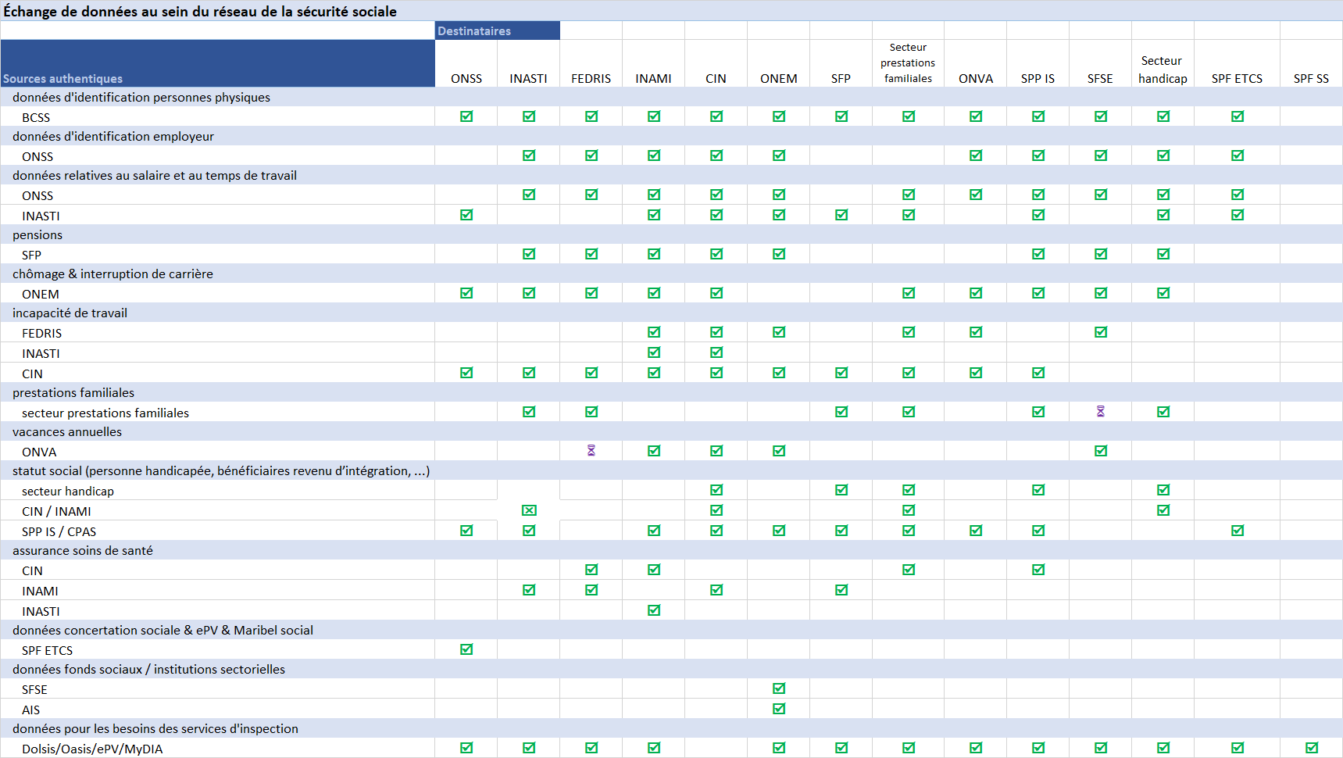

Slide 4
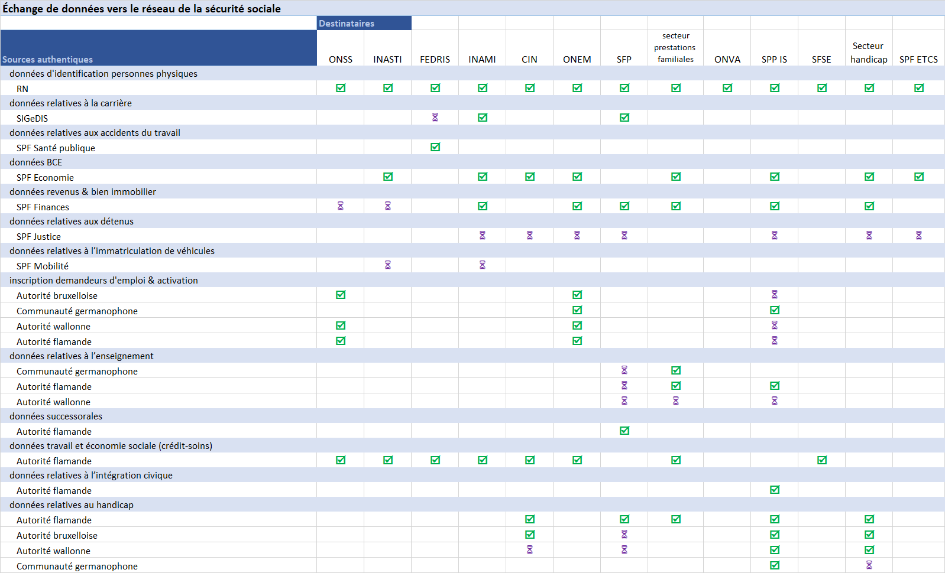

Slide 5
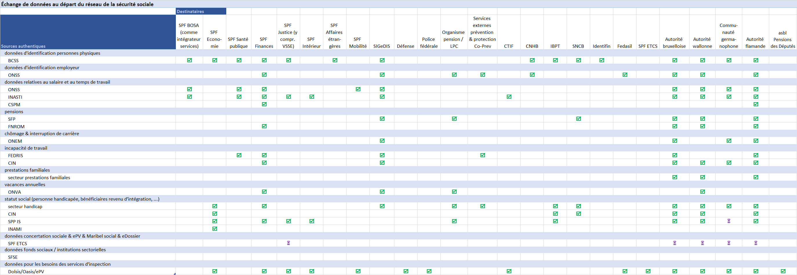

Slide 6
